Slide 1
贪吃蛇🐍

Slide 2
大家有没有玩过贪吃蛇？
先看一些熟悉的画面：

Slide 3
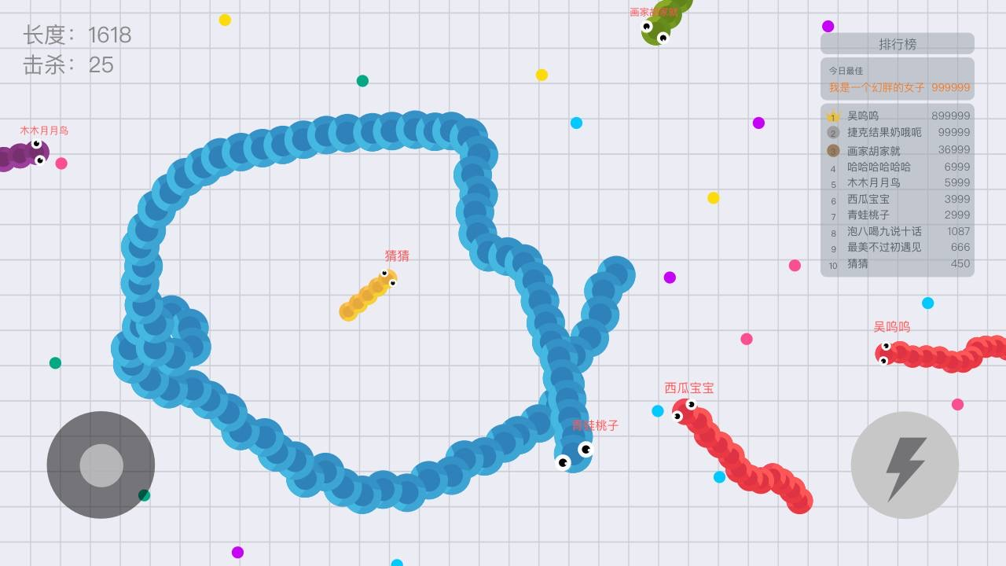
贪吃蛇大作战

Slide 4
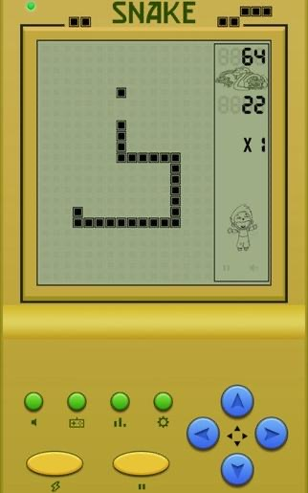

Slide 5

🍎作为一名iOS开发工程师
今天就站在OC的角度，带大家来研究一下贪吃蛇

Slide 6
此次分享的主要内容：
1.经典贪吃蛇怎么玩
2.使用IB绘制基础UI
3.根据玩法实现游戏
此次分享的意义：
分享实现思路，大家可以使用自己会的语言搞出一条🐍

Slide 7
经典贪吃蛇怎么玩
1.通过上下左右按钮改变方向
2.寻找地图上随机生成的食物并把它吃掉
3.吃的越多，身体越长，速度越快
4.运动过程中蛇头不能撞墙或者自己

Slide 8
基础UI搭建
使用IB绘制基础UI 电脑演示

Slide 9
代码实现
1.创建一条蛇
2.默认朝一个方向移动，上下左右改变方向
3.随机生成食物
4.吃食物
5.升级加速
6.撞到墙或自己，游戏结束

Slide 10
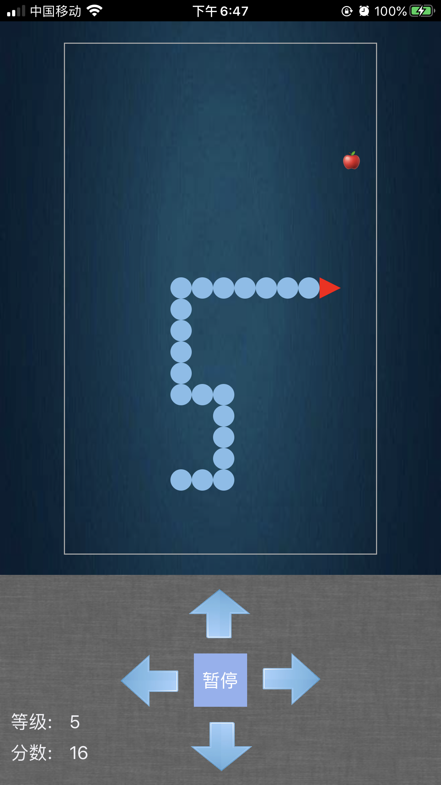
最终效果展示

Slide 11
后续可拓展
1.游戏内部增设障碍物
2.支持跟随手势移动
3.实现蓝牙联机对战
4.使用RN实现
5.多个食物如何用最短的时间吃掉
6………..

Slide 12
感谢
李继峰 2020.8.25

